Slide 1
Procedimento com relação aos artigos classificados para apresentação oral são:
Os artigos serão apresentados nas sessões temáticas, que serão divulgadas ao público. As sessões serão realizadas virtualmente, com oportunidade de discussão virtual. O autor responsável pela apresentação irá gravar um vídeo de 8 minutos. Este vídeo será enviado a comissão organizadora do evento até 30 dias antes do evento (até 19 de Abril). Desta forma, as sessões temáticas irão acontecer normalmente, do mesmo modo que nos eventos anteriores, porém não presencial. Verifique a programação.
Os artigos serão publicados nos anais do evento que estarão disponíveis após o evento.
Os autores que não enviarem o vídeo não terão direito ao certificado de apresentação, e seu artigo não fará parte dos anais do evento.

Slide 2
Passos para a realização de slides com áudio
Faça sua apresentação de slides normalmente, seguindo o template do evento;
Após terminar, clique na aba “Apresentação de Slides (slide show)”;
Clique no ícone “Gravar Apresentação de Slides”;
O powerpoint abrirá a apresentação de slides desde o início. Assim, comece a apresentação do seu projeto normalmente;

Slide 3
6. Ao final da apresentação do slide, clique na seta da janela de comando do slide para mudá-lo, ou na seta do seu teclado;
7. Siga apresentando. Quando acabar de apresentar o último slide, clique novamente na seta. O powerpoint terminará sua gravação e salvará automaticamente em cada slide;
8. Você também pode gravar sua apresentação pelo zoom, meet ou teams. Utilize este template como fundo da apresentação.
9. Converta sua apresentação em link do youtube.
10. Envie o link da apresentação no youtube para o email: ensus.ufsc@gmail.com. Verifique se recebeu confirmação do recebimento.
Nota: As versões de 97-2003 do powerpoint não suportam arquivo de áudio.

Slide 4
Importante:
O uso de um microfone melhora a qualidade do áudio gravado;
Confira a qualidade da sua apresentação antes de enviá-la, como a ortografia, qualidade do áudio, ordem de slides, etc.
Verifique se o link do youtube está funcionando e você postou o vídeo como não listado.

Slide 5
CONTATO
E-mail: ensus.ufsc@gmail.com
Site: https://ensus2021.paginas.ufsc.br/

Slide 6
TEMPLATE PARA APRESENTAÇÃO ORAL

Slide 7
Título da Apresentação
Nome do autor
Formação | Departamento | Centro
Você pode inserir sua logo aqui

Slide 8
Título do texto
Use este espaço para escrever o seu texto;
Tempo máximo de apresentação: 8 minutos.

Slide 9
Título do texto
Subtítulo
Subtítulo 1
Item 1
Sub-item 1
Sub-item 2
Item 2
Subtítulo 2
Item 1
Item 2

Slide 10
Título do texto
Exemplo de como pode-se utilizar imagem e texto no mesmo slide.
Evite diminuir o tamanho da fonte. Crie novos slides, se necessário.
Use esse espaço para escrever.
Legenda da imagem

Slide 11
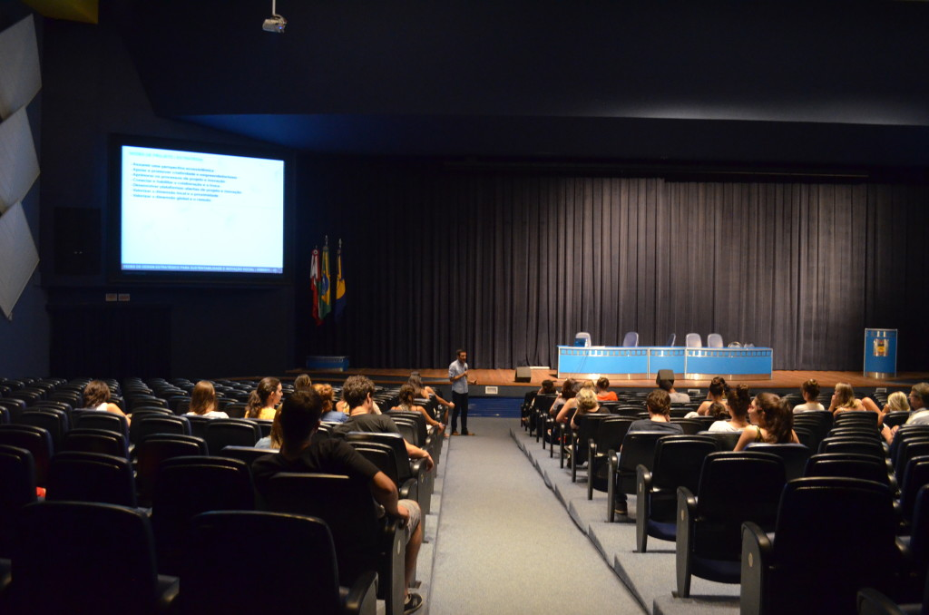
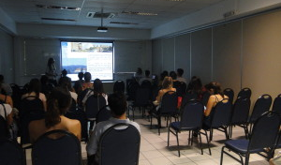
Título do slide com texto e duas imagens
Exemplo de slide no qual pode-se inserir duas imagens e texto.
Legenda da imagem
Legenda da imagem

Slide 12
Título do slide
Legenda da imagem

Slide 13
Referências
Seguir as normas da ABNT.

Slide 14
Contato
E-mail: seunome@email.com
Telefone: (xx) xxxx-xxxx
Site: www.site.com.br
Você pode inserir aqui sua logo, imagem do grupo de pesquisa, laboratório, empresa.

